Slide 1
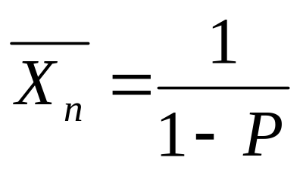
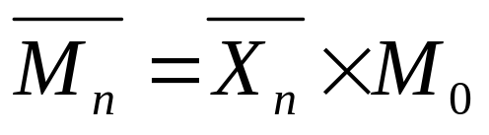
3. 解:
第二章 逐 步 聚 合
M0: 结构单元的平均分子量
(M0 =113)

Slide 2
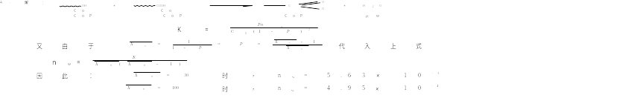

Slide 3
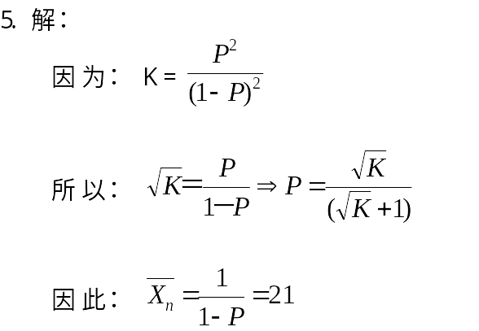
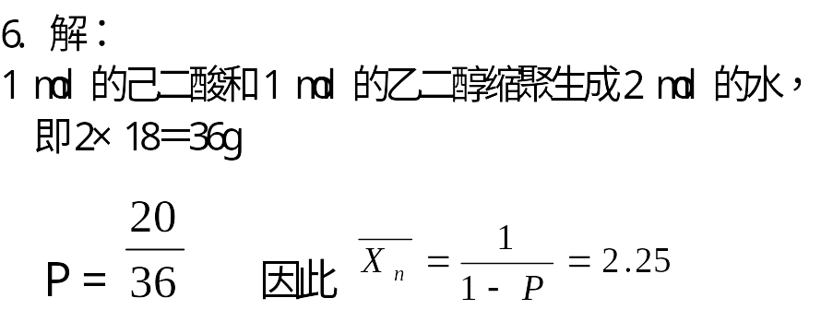

Slide 4
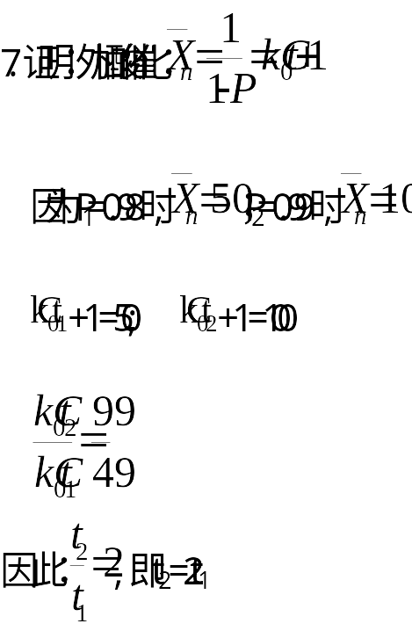

Slide 5
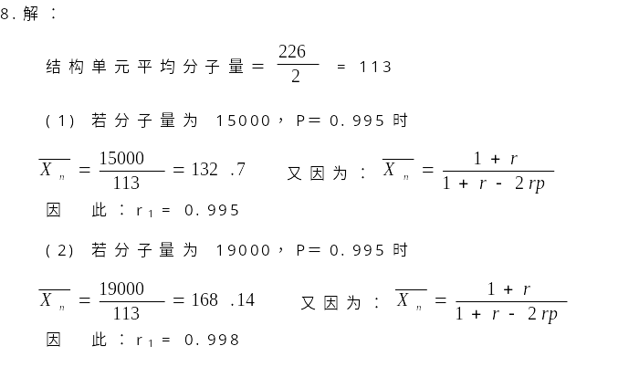

Slide 6
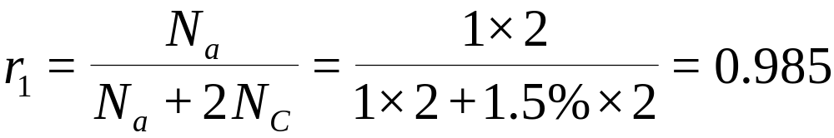
9. 解:
(1) 若加入1.5 % 乙酸(以二元酸计)

Slide 7
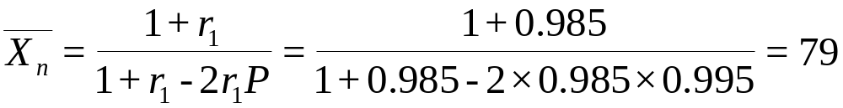
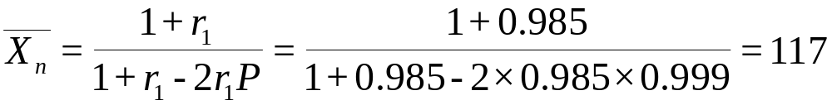
当 P = 0.995 时,
当 P = 0.999 时,

Slide 8
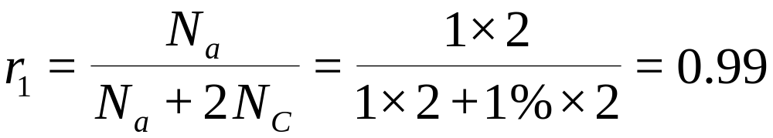
(2) 若加入1 % 乙酸(以二元酸计)

Slide 9
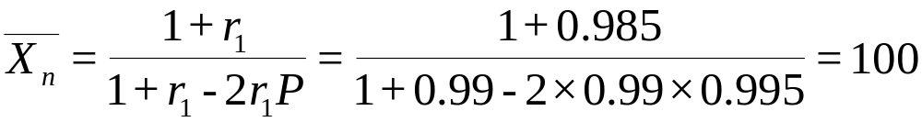
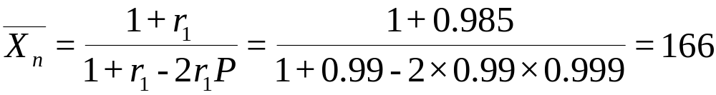
当 P = 0.995 时,
当 P = 0.999 时,

Slide 10
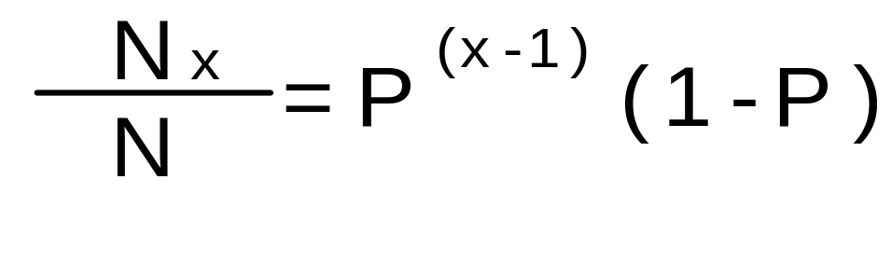
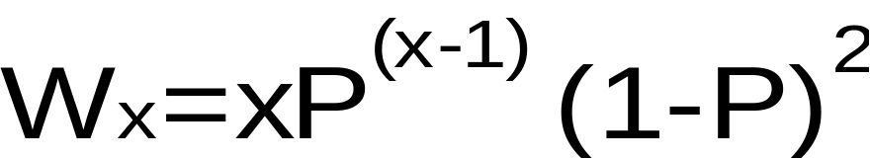
11.解:
根据Flory分布函数，聚合度为x的聚合物的数均分布函数:
聚合度为x的聚合物的重量分布函数

Slide 11
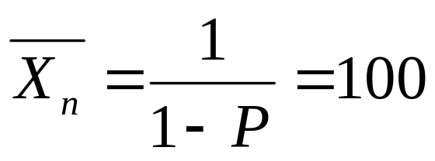
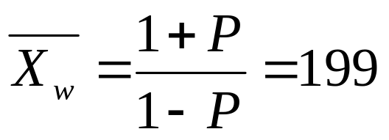
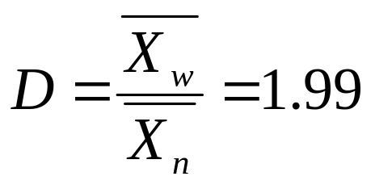
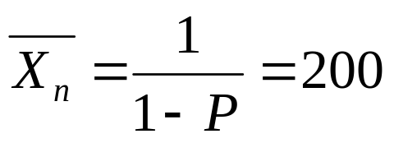

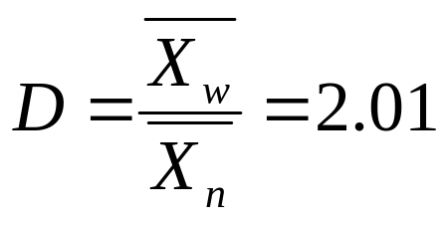
当 P = 0.990 时
当 P = 0.995 时

Slide 12
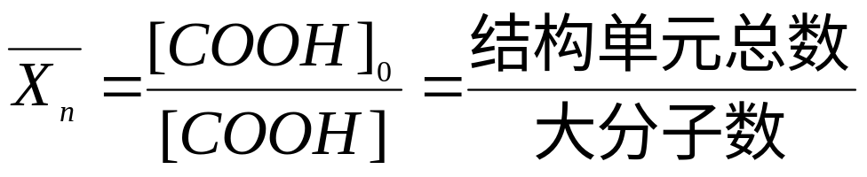
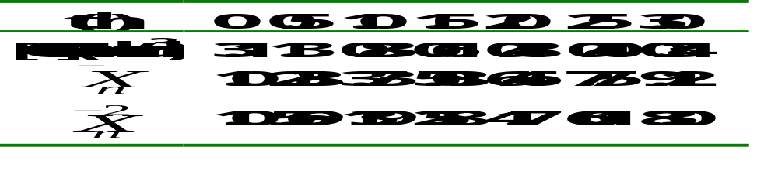
16. 解：
根 据：
[COOH]₀ = 3.1 ( mol/dm³ )

Slide 13
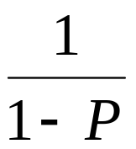
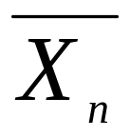
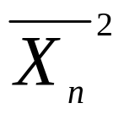
以 即( )对t, 即( )²对t作图
可知： ～t 的关系是线性关系，表明为外加酸体系
由图可知：
反应1小时， 为3.73， 即 P＝0.731
反应5小时， 为14.62， 即 P＝0.932

Slide 14

17.解：体型缩聚中产生凝胶的充要条件
(1) 有 f > 2 的单体参加反应;
(2) > 2;
(3) 满足前两个条件：P→PC 时才能产生凝胶

Slide 15
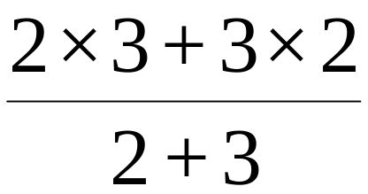

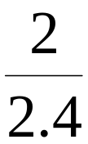
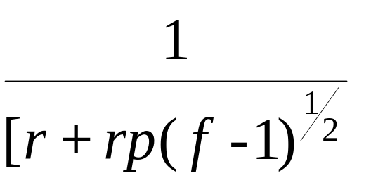
18. 解:
(1) 邻苯二甲酸酐与甘油的分子比为 3:2
= = 2.4
(Pc)_{卡} = = =0.833
Flory方程：
Pc = =0.703
(r=1, ρ=1, f=3)

Slide 16
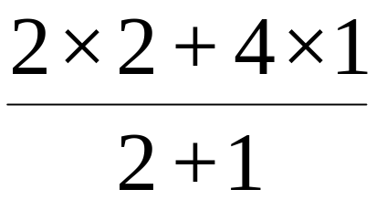
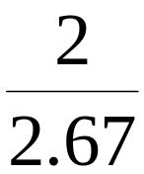
(2) 邻苯二甲酸酐与季戊四醇的分子比为 2:1
= = 2.67
(Pc)_{卡} = = =0.749
Flory方程：
Pc = =0.577
(r=1, ρ=1, f=4)

Slide 17
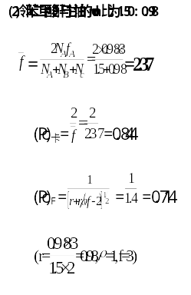

Slide 18
